Slide 1


LỚP
12
DIỄN ĐÀN GIÁO VIÊN TOÁN
PPT TIVI
ÔN THI THPTQG
CHUYÊN ĐỀ:
SỰ TƯƠNG GIAO
CỦA ĐỒ THỊ CÁC HÀM SỐ

Slide 2
CĐ8_SỰ TƯƠNG GIAO CỦA ĐỒ THỊ CÁC HÀM SỐ
A. Lý thuyết
NỘI DUNG BÀI HỌC
B.Ví dụ minh họa
Phần 1. Nhận biết
Phần 2. Thông hiểu
Phần 3. Vận dụng thấp
Phần 4. Vận dụng cao
C. Bài tập tự luyện

Slide 3

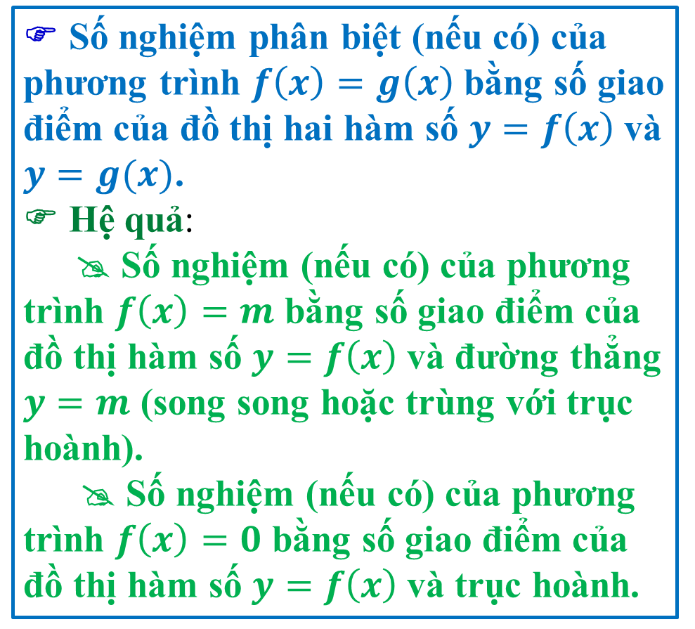
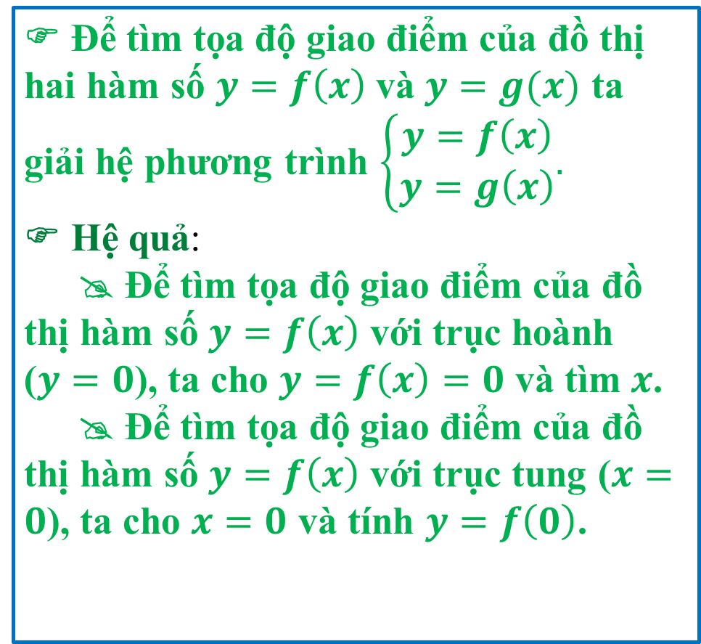
A. Lý thuyết
☞ Số nghiệm phân biệt (nếu có) của phương trình $f\left(x\right)=g\left(x\right)$bằng số giao điểm của đồ thị hai hàm số $y=f\left(x\right)$và $y=g(x)$.
☞ Hệ quả:
 Số nghiệm (nếu có) của phương trình $f\left(x\right)=m$ bằng số giao điểm của đồ thị hàm số $y=f\left(x\right)$và đường thẳng $y=m$ (song song hoặc trùng với trục hoành).
 Số nghiệm (nếu có) của phương trình $f\left(x\right)=0$ bằng số giao điểm của đồ thị hàm số $y=f\left(x\right)$và trục hoành.
☞ Để tìm tọa độ giao điểm của đồ thị hai hàm số $y=f\left(x\right)$và $y=g(x)$ ta giải hệ phương trình $\left\{\begin{aligned}y=f\left(x\right) \\ y=g\left(x\right)\end{aligned}.\right.$
☞ Hệ quả:
 Để tìm tọa độ giao điểm của đồ thị hàm số $y=f\left(x\right)$ với trục hoành ($y=0$), ta cho $y=f\left(x\right)=0$ và tìm $x$.
 Để tìm tọa độ giao điểm của đồ thị hàm số $y=f\left(x\right)$ với trục tung ($x=0$), ta cho $x=0$ và tính $y=f\left(0\right)$.

Slide 4

Phần 1. Nhận biết
Câu 1
Câu 2
Câu 3
Câu 4
Câu 5
Câu 6
Câu 7
Câu 8
Câu 9
Câu 10
Câu 11
Câu 12
Câu 13
Câu 14
Câu 15

Slide 5
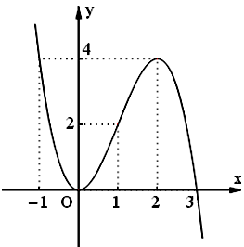
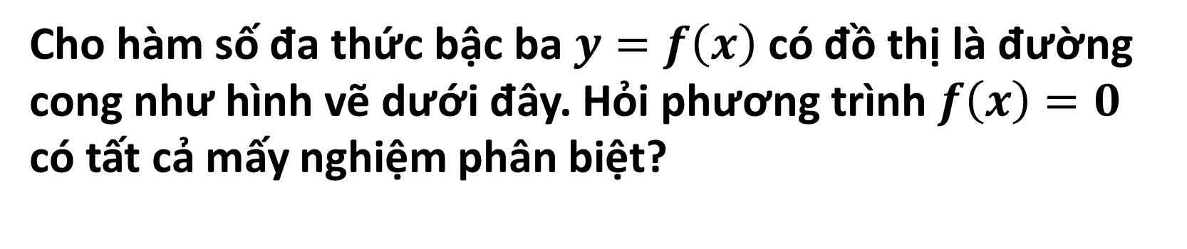





Câu 1
Cho hàm số đa thức bậc ba $y=f\left(x\right)$ có đồ thị là đường cong như hình vẽ dưới đây. Hỏi phương trình $f\left(x\right)=0$ có tất cả mấy nghiệm phân biệt?
$0.$
B
$1.$
A
C
$2.$
D
$3.$
C
Lời Giải
Số nghiệm của phương trình đã cho bằng số giao điểm của đồ thị hàm số $y=f\left(x\right)$ và trục hoành$.$

Slide 6
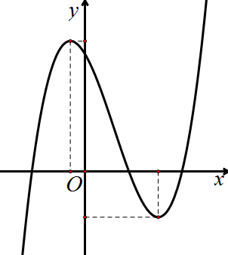
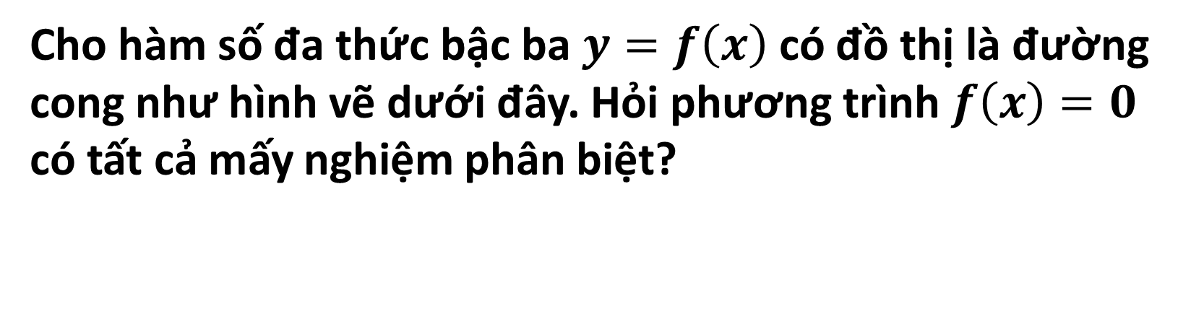
Câu 2
Cho hàm số đa thức bậc ba $y=f\left(x\right)$ có đồ thị là đường cong như hình vẽ dưới đây. Hỏi phương trình $f\left(x\right)=0$ có tất cả mấy nghiệm phân biệt?
$0.$
B
$1.$
A
$2.$
D
$3.$
C
D
Lời Giải
Số nghiệm của phương trình đã cho bằng số giao điểm của đồ thị hàm số $y=f\left(x\right)$ và trục hoành$.$

Slide 7
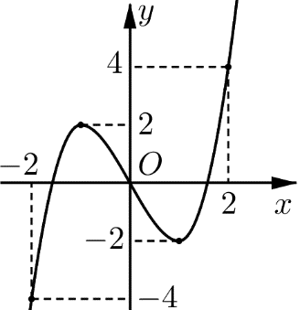
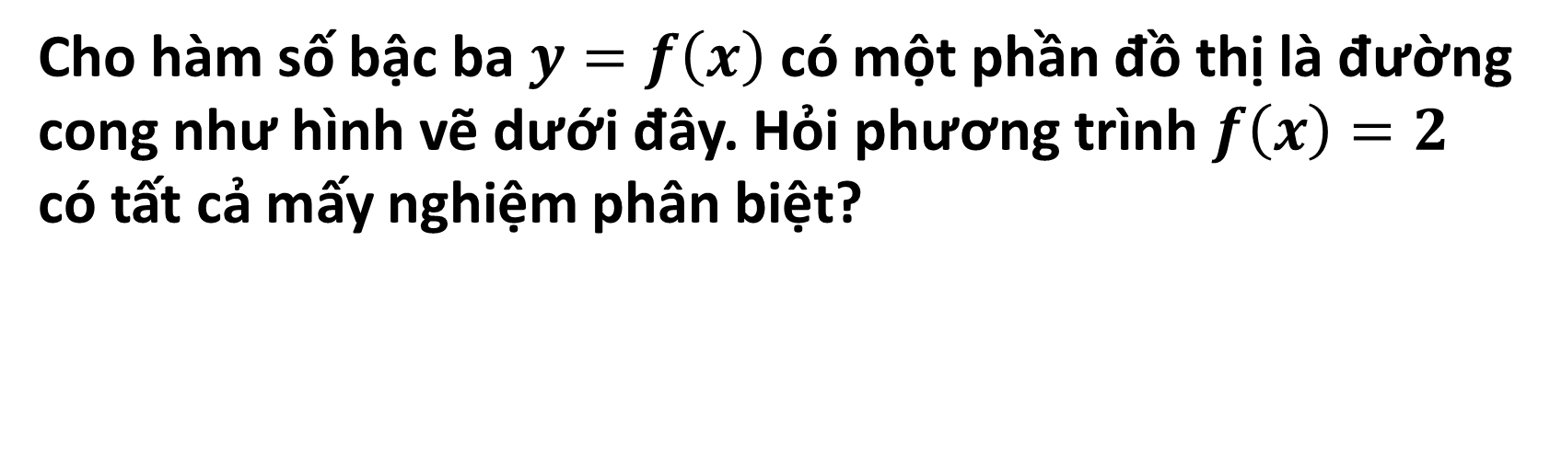


Câu 3
Cho hàm số bậc ba $y=f\left(x\right)$ có một phần đồ thị là đường cong như hình vẽ dưới đây. Hỏi phương trình $f\left(x\right)=2$ có tất cả mấy nghiệm phân biệt?
$0.$
B
$1.$
A
$$y=2$$
C
$2.$
D
$3.$
C
Lời Giải
Số nghiệm của phương trình đã cho bằng số giao điểm của đồ thị hàm số $y=f\left(x\right)$ và đường thẳng y =2

Slide 8


Câu 4
Cho hàm số bậc ba $y=f\left(x\right)$ có một phần đồ thị là đường cong như hình vẽ dưới đây. Hỏi phương trình $f\left(x\right)=0$ có tất cả mấy nghiệm phân biệt trên khoảng $\left(0;2\right)$?
B
$1.$
A
$0.$
B
C
$2.$
D
$3.$
Lời Giải
Số nghiệm của phương trình đã cho bằng số giao điểm của đồ thị hàm số $y=f\left(x\right)$ và trục hoành trong khoảng $\left(0;2\right)$.

Slide 9
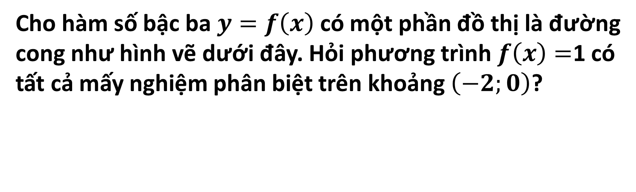
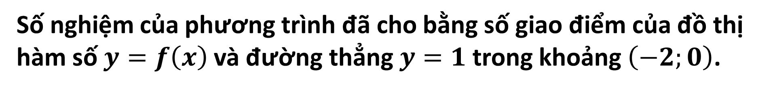

Câu 5
Cho hàm số bậc ba $y=f\left(x\right)$ có một phần đồ thị là đường cong như hình vẽ dưới đây. Hỏi phương trình $f\left(x\right)=$1 có tất cả mấy nghiệm phân biệt trên khoảng $\left(−2;0\right)$?
$0.$
B
$1.$
A
$$y=1$$
C
$2.$
D
$3.$
C
Lời Giải
Số nghiệm của phương trình đã cho bằng số giao điểm của đồ thị hàm số $y=f\left(x\right)$ và đường thẳng $y=1$ trong khoảng $\left(−2;0\right)$.

Slide 10
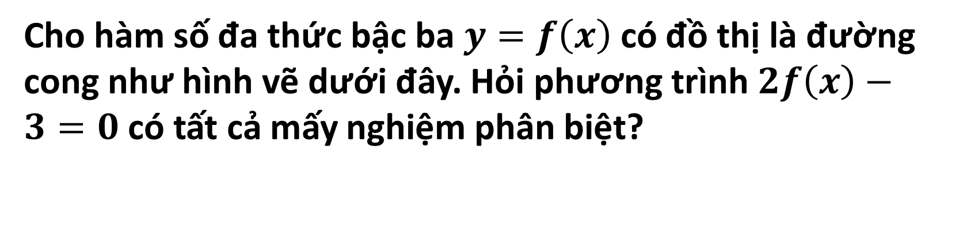
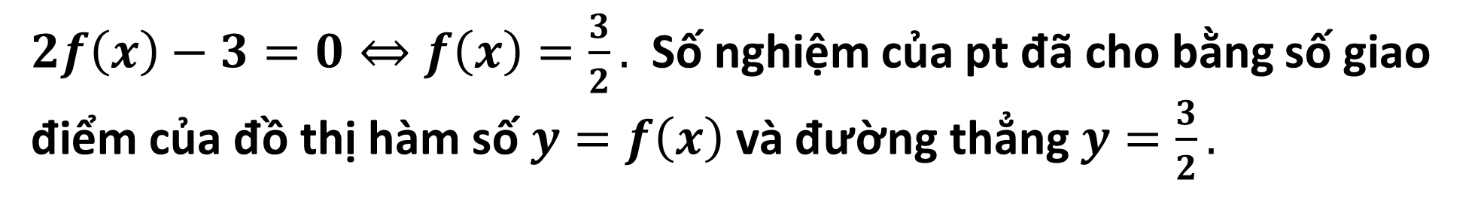
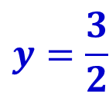
Câu 6
Cho hàm số đa thức bậc ba $y=f\left(x\right)$ có đồ thị là đường cong như hình vẽ dưới đây. Hỏi phương trình $2f\left(x\right)−3=0$ có tất cả mấy nghiệm phân biệt?
$0.$
B
$1.$
A
$$y=\frac{3}{2}$$
$2.$
D
$3.$
C
D
Lời Giải
$2f\left(x\right)−3=0⇔f\left(x\right)=\frac{3}{2}.$ Số nghiệm của pt đã cho bằng số giao điểm của đồ thị hàm số $y=f\left(x\right)$ và đường thẳng $y=\frac{3}{2}.$

Slide 11
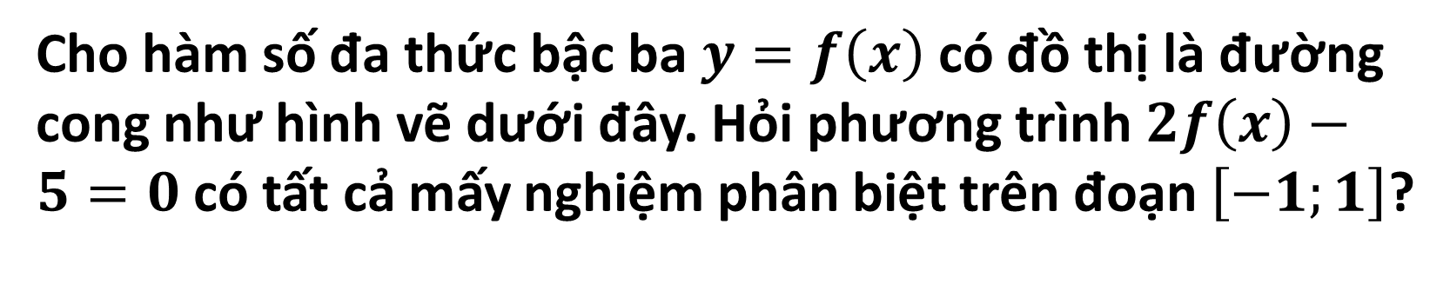
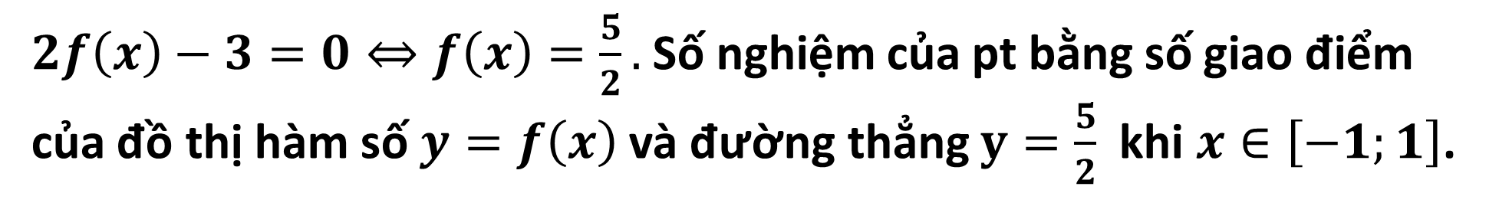
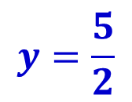
Câu 7
Cho hàm số đa thức bậc ba $y=f\left(x\right)$ có đồ thị là đường cong như hình vẽ dưới đây. Hỏi phương trình $2f\left(x\right)−5=0$ có tất cả mấy nghiệm phân biệt trên đoạn $\left[−1;1\right]$?
B
$1.$
A
$0.$
B
$$y=\frac{5}{2}$$
C
$2.$
D
$3.$
Lời Giải
$2f\left(x\right)−3=0⇔f\left(x\right)=\frac{5}{2}.$ Số nghiệm của pt bằng số giao điểm của đồ thị hàm số $y=f\left(x\right)$ và đường thẳng $y=\frac{5}{2}$khi $x∈\left[−1;1\right]$.

Slide 12
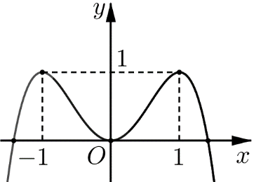
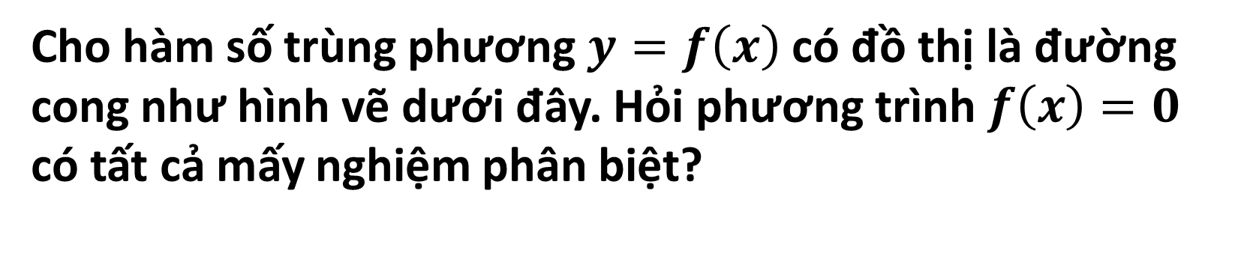
Câu 8
Cho hàm số trùng phương $y=f\left(x\right)$ có đồ thị là đường cong như hình vẽ dưới đây. Hỏi phương trình $f\left(x\right)=0$ có tất cả mấy nghiệm phân biệt?
$0.$
B
$1.$
A
$2.$
D
$3.$
C
D
Lời Giải
Số nghiệm của phương trình đã cho bằng số giao điểm của đồ thị hàm số 𝒚=𝒇(𝒙) và trục hoành.

Slide 13
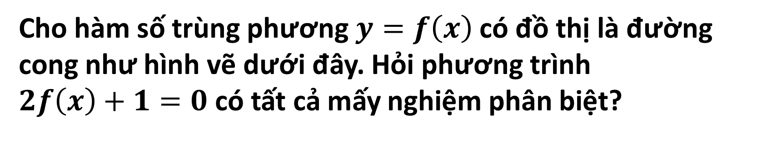
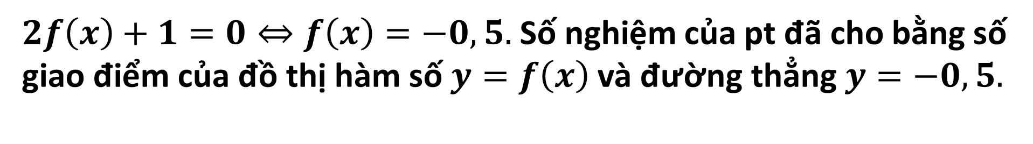

Câu 9
Cho hàm số trùng phương $y=f\left(x\right)$ có đồ thị là đường cong như hình vẽ dưới đây. Hỏi phương trình
$2f\left(x\right)+1=0$ có tất cả mấy nghiệm phân biệt?
$0.$
B
$1.$
A
C
$2.$
D
$3.$
C
$$y=−0,5$$
Lời Giải
$2f\left(x\right)+1=0⇔f\left(x\right)=−0,5.$ Số nghiệm của pt đã cho bằng số giao điểm của đồ thị hàm số $y=f\left(x\right)$ và đường thẳng $y=−0,5.$

Slide 14
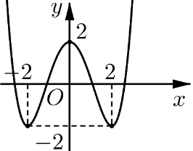
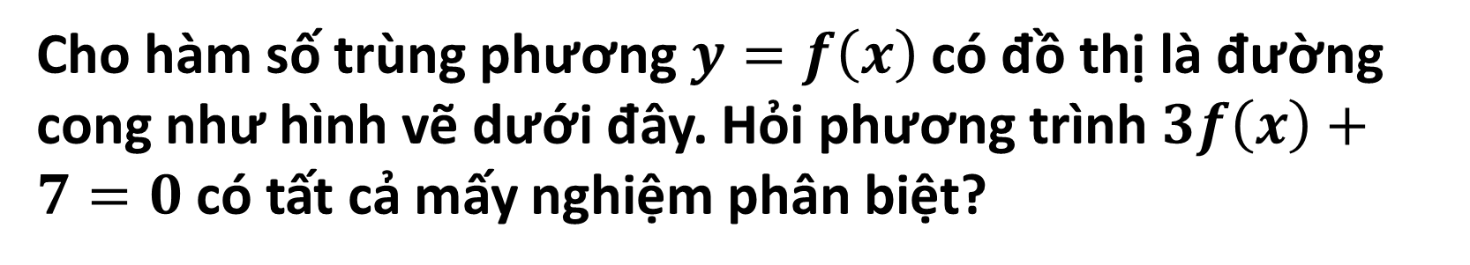
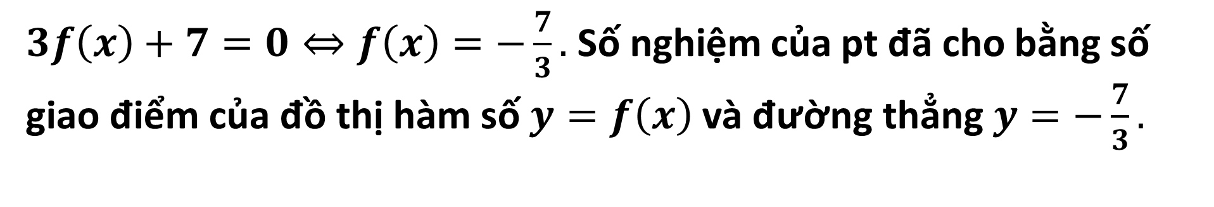

Câu 10
Cho hàm số trùng phương $y=f\left(x\right)$ có đồ thị là đường cong như hình vẽ dưới đây. Hỏi phương trình $3f\left(x\right)+7=0$ có tất cả mấy nghiệm phân biệt?
$0.$
B
$1.$
A
A
C
$2.$
D
$3.$
$$y=−\frac{7}{3}$$
Lời Giải
$3f\left(x\right)+7=0⇔f\left(x\right)=−\frac{7}{3}.$ Số nghiệm của pt đã cho bằng số giao điểm của đồ thị hàm số $y=f\left(x\right)$ và đường thẳng $y=−\frac{7}{3}.$

Slide 15
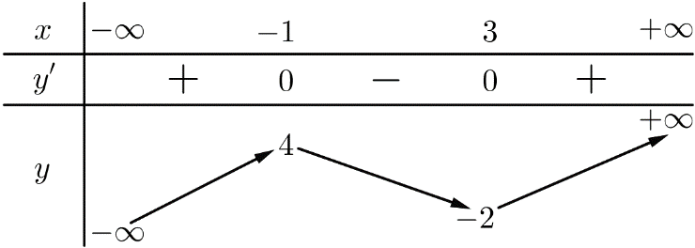



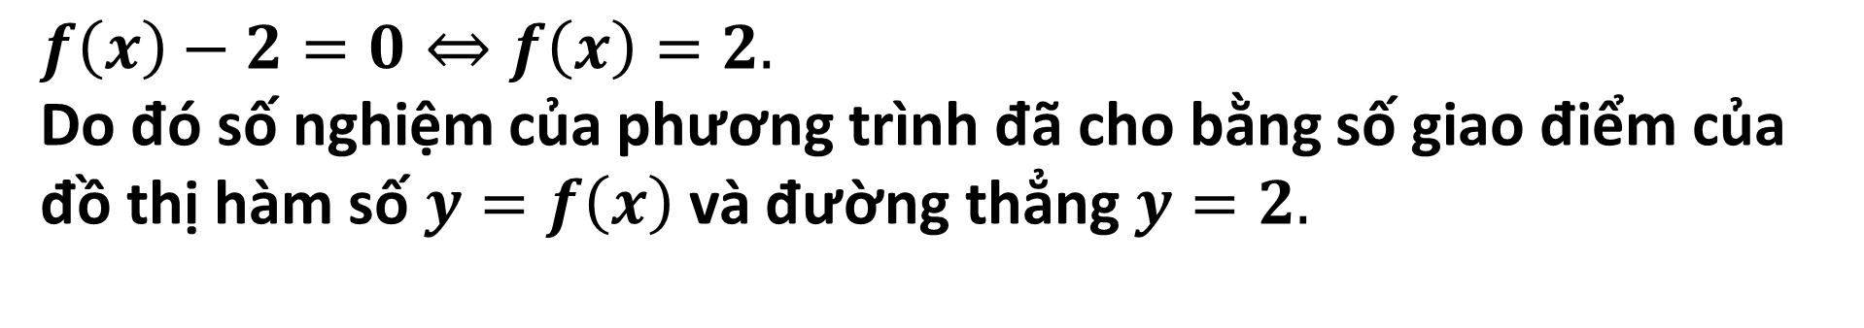


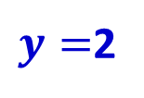
Câu 11
Cho hàm số $y=f\left(x\right)$ có bảng biến thiên như hình bên.
Số nghiệm thực của phương trình $f\left(x\right)−2=0$ là
A
$0.$
B
$1.$
C
$2.$
D
$3.$
D
$y=$2
Lời Giải
$$f\left(x\right)−2=0⇔f\left(x\right)=2.$$
Do đó số nghiệm của phương trình đã cho bằng số giao điểm của đồ thị hàm số $y=f\left(x\right)$ và đường thẳng $y=2.$

Slide 16
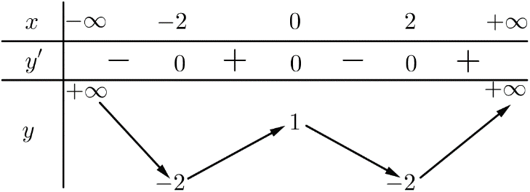

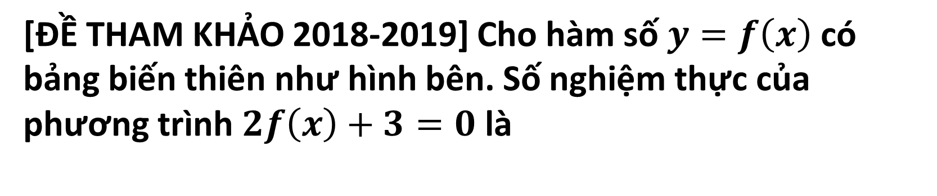

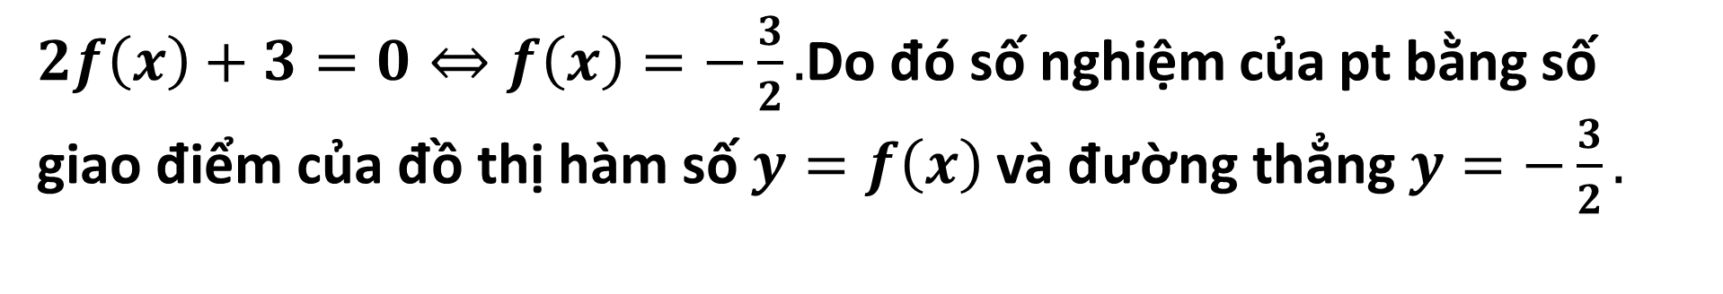


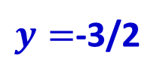
Câu 12
[ĐỀ THAM KHẢO 2018-2019] Cho hàm số $y=f\left(x\right)$ có bảng biến thiên như hình bên. Số nghiệm thực của phương trình $2f\left(x\right)+3=0$ là
A
$4.$
$1.$
A
B
C
$2.$
D
$3.$
$y=$-3/2
Lời Giải
$2f\left(x\right)+3=0⇔f\left(x\right)=−\frac{3}{2}.$Do đó số nghiệm của pt bằng số giao điểm của đồ thị hàm số $y=f\left(x\right)$ và đường thẳng $y=−\frac{3}{2}.$

Slide 17
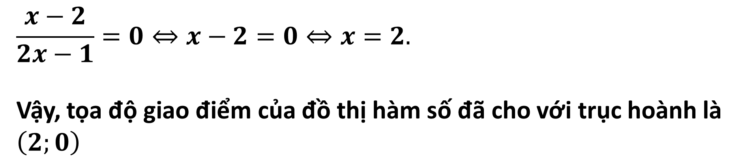





Câu 13
Tọa độ giao điểm của đồ thị hàm số $y=\frac{x−2}{2x−1}$ với
trục hoành là
$$\left(\frac{1}{2};0\right)\text{.}$$
$\left(\frac{1}{2};\frac{1}{2}\right)$.
A
$$\left(0;2\right).$$
B
$\left(2;0\right)$.
C
B
D
Lời Giải
$$\frac{x−2}{2x−1}=0⇔x−2=0⇔x=2.$$
Vậy, tọa độ giao điểm của đồ thị hàm số đã cho với trục hoành là $\left(2;0\right)$

Slide 18
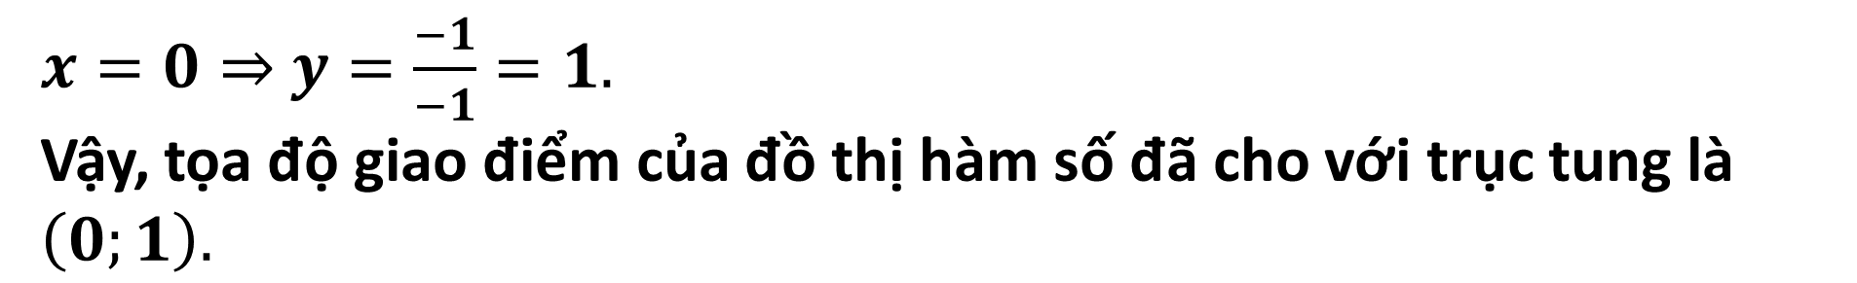




Câu 14
Tọa độ giao điểm của đồ thị hàm số $y=\frac{x−2}{2x−1}$ với
trục hoành là
$$\left(\frac{1}{3};0\right)\text{.}$$
A
$$\left(0;1\right).$$
$\left(1;0\right)$.
$\left(1;3\right)$.
A
B
C
D
Lời Giải
$x=0⇒$ $y=\frac{−1}{−1}=1.$
Vậy, tọa độ giao điểm của đồ thị hàm số đã cho với trục tung là $\left(0;1\right).$

Slide 19



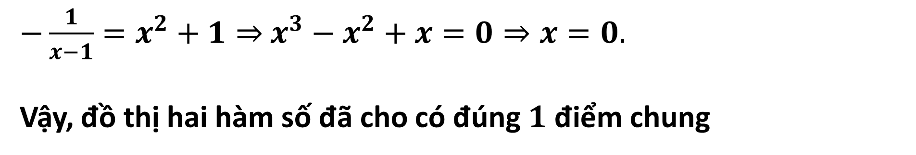



Câu 15
Đồ thị của hai hàm hàm số $y=\frac{−1}{x−1}$ và $y=x^{2}+1$ có tất cả mấy điểm chung?
$$\text{.}$$
A
$0$.
B
$1$.
C
$$2.$$
D
$$3.$$
B
Lời Giải
$−\frac{1}{x−1}=x^{2}+1⇒$ $x^{3}−x^{2}+x=0⇒x=0.$
Vậy, đồ thị hai hàm số đã cho có đúng $1$ điểm chung

Slide 20
Phần 2. Thông hiểu
Câu 1
Câu 2
Câu 3
Câu 4
Câu 5
Câu 6
Câu 7
Câu 8
Câu 9
Câu 10
Câu 11
Câu 12
Câu 13
Câu 14
Câu 15

Slide 21



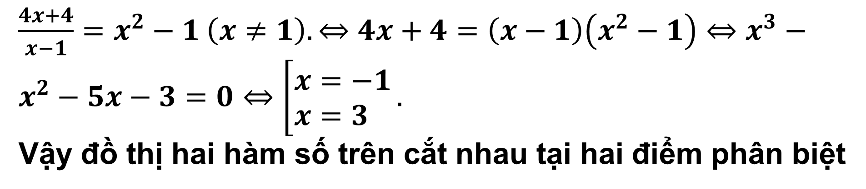



(TOÁN HỌC TUỔI TRẺ - THÁNG 12/2017)
Đồ thị các hàm số $y=\frac{4x+4}{x−1}$ và $y=x^{2}−1$ cắt nhau tại mấy điểm?
Câu 1
$$\text{.}$$
A
$0$.
C
$$2.$$
$$3.$$
B
$1$.
C
D
Lời Giải
$\frac{4x+4}{x−1}=x^{2}−1$ $\left(x≠1\right). ⇔4x+4=\left(x−1\right)\left(x^{2}−1\right)⇔x^{3}−x^{2}−5x−3=0⇔\left[\begin{aligned}&x=−1 \\ &x=3\end{aligned}\right..$
Vậy đồ thị hai hàm số trên cắt nhau tại hai điểm phân biệt

Slide 22
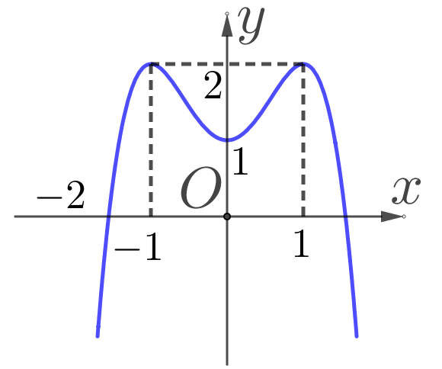
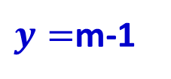

Câu 2
Cho hàm số $y=f(x)$ có đồ thị như hình vẽ sau. Hỏi phương trình $f\left(x\right)+1=m$ với $m<2$ có tất cả mấy nghiệm?
$0.$
B
$1.$
A
$y=$m-1
B
$2.$
D
$3.$
C
Lời Giải
𝑚=𝑓(𝑥)+1⇔𝑓(𝑥)=𝑚−1 (1). Số nghiệm của phương trình (1) chính bằng số giao điểm của đồ thị hàm số 𝑦=𝑓(𝑥) và đường thẳng 𝑦=𝑚−1. Với 𝑚<2⇔𝑚−1<1.

Slide 23
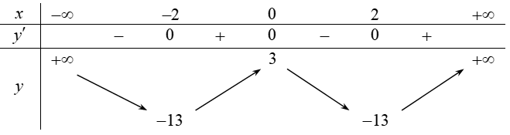
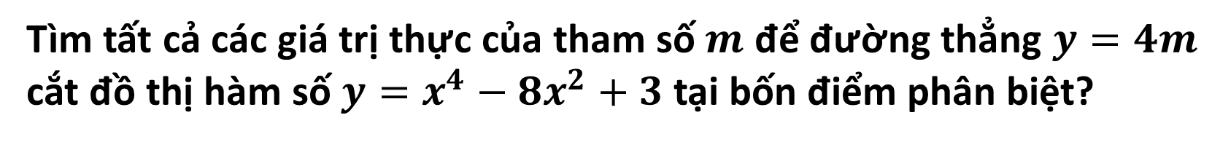
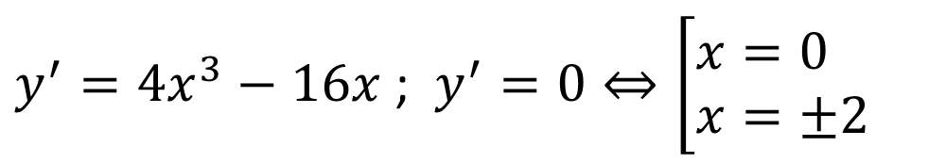


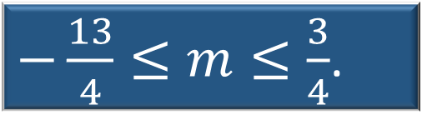


Câu 3
Tìm tất cả các giá trị thực của tham số $m$ để đường thẳng $y=4m$ cắt đồ thị hàm số $y=x^{4}−8x^{2}+3$ tại bốn điểm phân biệt?
A
$$−\frac{13}{4}<m<\frac{3}{4}.$$
B
$−\frac{13}{4}≤m≤\frac{3}{4}$.
A
C
$m≤\frac{3}{4}$.
D
$m≥−\frac{13}{4}$.
Lời Giải
$y^{′}=4x^{3}−16x$ ; $y^{′}=0⇔\left[\begin{aligned}&x=0 \\ &x=±2\end{aligned}\right.$
đường thẳng $y=4m$ cắt đồ thị hàm số $y=x^{4}−8x^{2}+3$ tại bốn điểm phân biệt thì $−13<4m<3⇔−\frac{13}{4}<m<\frac{3}{4}$.

Slide 24
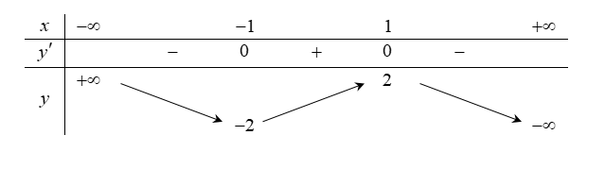





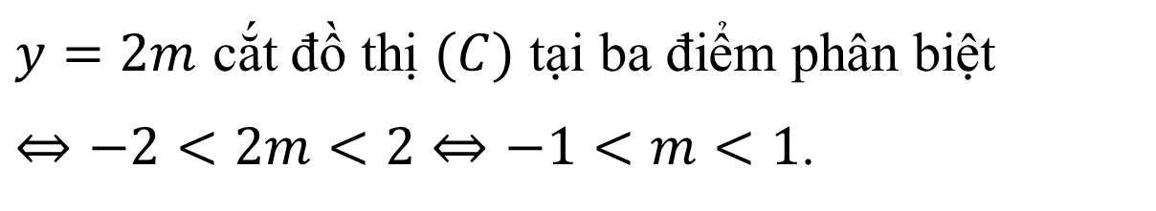


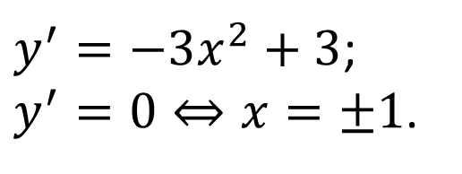
Câu 4
Tìm tất các các giá trị thực của tham số $m$ để phương trình sau có ba nghiệm thực phân biệt: $x^{3}−3x+2m=0$.
$$m∈\left(−2;2\right)\text{. }$$
B
$m∈\left(−1;1\right)$.
A
B
C
$m∈\left(−∞;−1\right)∪\left(1;+∞\right)$.
D
$m∈\left(−2;+∞\right)$.
Lời Giải
$−x^{3}+3x=2m$ $\left(∗\right)$
$y=−x^{3}+3x$
$y^{′}=−3x^{2}+3$;
$y^{′}=0⇔x=±1$.
$y=2m$ cắt đồ thị $(C)$ tại ba điểm phân biệt
$⇔−2<2m<2⇔−1<m<1$.

Slide 25
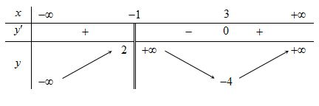

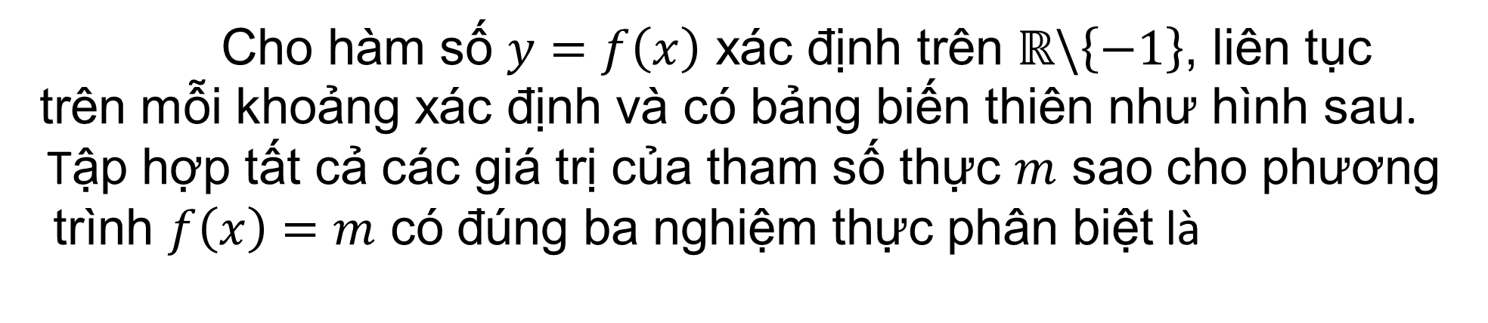


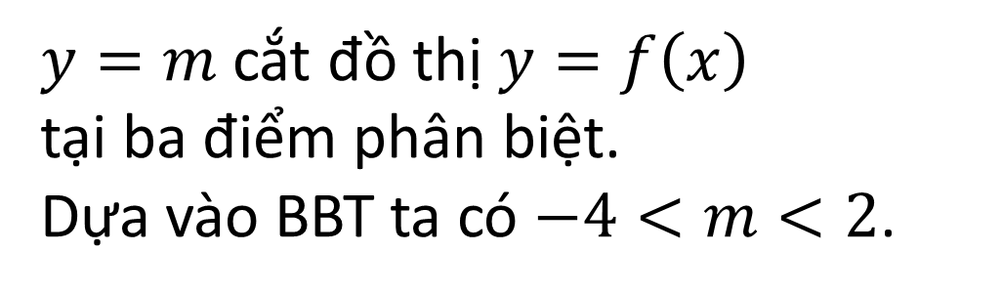

Câu 5
Cho hàm số $y=f\left(x\right)$ xác định trên $ℝ\backslash \left\{−1\right\}$, liên tục
trên mỗi khoảng xác định và có bảng biến thiên như hình sau.
Tập hợp tất cả các giá trị của tham số thực $m$ sao cho phương
trình $f\left(x\right)=m$ có đúng ba nghiệm thực phân biệt là
$$\text{.}$$
A
$\left[\left.−4;2\right)\right.$.
$$\left[−4;2\right]\text{.}$$
$$(−∞;2)\text{.}$$
A
$\left(−4;2\right)$.
B
C
D
Lời Giải
$y=m$ cắt đồ thị $y=f\left(x\right)$
tại ba điểm phân biệt.
Dựa vào BBT ta có $−4<m<2$.

Slide 26
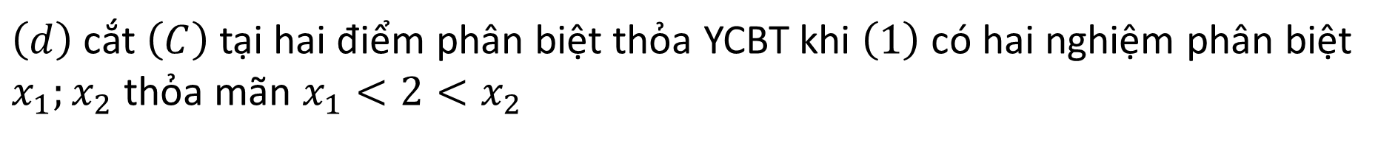







Câu 6
Tìm $m$ để đường thẳng $d:y=x+m$ cắt đồ thị hàm số $y=\frac{2x+1}{x−2} (C)$ tại hai điểm phân biệt thuộc hai nhánh của đồ thị $\left(C\right)$.
A
$$m∈ℝ\text{.}$$
B
$m∈ℝ\backslash \left\{−2\right\}$.
A
C
$m>−0,5$.
D
$m<−0,5$.
Lời Giải
$x+m$ = $\frac{2x+1}{x−2}$ $⇔x^{2}+\left(m−4\right)x −2m−1=0 \left(1\right), x≠2.$
$\left(d\right)$ cắt $\left(C\right)$ tại hai điểm phân biệt thỏa YCBT khi $\left(1\right)$ có hai nghiệm phân biệt
$x_{1};x_{2}$ thỏa mãn $x_{1}<2<x_{2}$
$$⇔ \left(x_{1}−2\right)\left(x_{2}−2\right)<0$$
$⇔x_{1}x_{2}−2\left(x_{1}+x_{2}\right)+4<0$
$$⇔−2m−1−2\left(4−m\right)+4<0$$
$⇔−5<0$.
$$\left\{\begin{aligned}&Δ={\left(m−4\right)}^{2}+4\left(2m+1\right)>0 \\ &x_{1}<2<x_{2}\end{aligned}\right.$$

Slide 27







Câu 7
Cho hàm số $y=f\left(x\right)$ xác định trên $ℝ\backslash \left\{±1\right\}$, liên tục trên mỗi khoảng xác định và có bảng biến thiên như hình vẽ sau. Tập hợp tất cả các giá trị của tham số $m$để phương trình $f\left(x\right)=m$ vô nghiệm là
$$\text{.}$$
A
$\left[−2;1\right]$.
B
C
D
B
$\left[\left.−2;1\right)\right.$.
$$\left(1;+∞\right)\text{.}$$
$$(−∞;2)\text{.}$$
Lời Giải
Phương trình đã cho vô nghiệm khi đường thẳng $y=m$ và đồ thị $y=f\left(x\right)$ không có điểm chung.
Dựa vào BBT ta có $−2≤m<1$.

Slide 28










Câu 8
Cho hàm số $y=f\left(x\right)$ có bảng biến thiên như hình vẽ sau. Tìm tất cả các giá trị thực của tham số $m$ để phương trình $\left|f\left(x\right)\right|=2−3m$ (1) có bốn nghiệm thực phân biệt.
$m≤\frac{−1}{3}\text{.}$
B
$−1<m≤−\frac{1}{3}$.
A
B
C
$−1<m<−\frac{1}{3}$.
D
$3<m<5$.
Lời Giải
Suy ra BBT của hàm số $y=\left|f\left(x\right)\right|$.
Suy ra (1) có bốn nghiệm phân biệt khi
$$3<2−3m<5⇔−1<m<−\frac{1}{3}.$$
Từ BBT ta thấy $f\left(x\right)≥0,∀x∈ℝ$.

Slide 29






Câu 9
Đồ thị của hàm số $y=\frac{x−1}{x+1}$ cắt hai trục $Ox$ và $Oy$ tại $A$ và $B$. Khi đó diện tích tam giác $OAB$ ($O$ là gốc tọa độ bằng)
A
$1$.
0,25$\text{.}$
C
2.
D
$$\text{0}\text{.}\text{5}\text{.}$$
B
D
Lời Giải
Đồ thị của hàm số $y=\frac{x−1}{x+1}$ cắt trục $Ox$ tại điểm $A\left(1;0\right)$, cắt trục $Oy$ tại $B\left(0;−1\right)$.
Tam giác $OAB$ vuông tại $O$ nên
$S_{OAB}=\frac{1}{2}OA.OB=\frac{1}{2}.\left|1\right|.\left|−1\right|=\frac{1}{2}=0,5$.

Slide 30






Câu 10
Cho hàm số $y=\frac{2x+3}{x+3}$ $\left(C\right)$ và đường thẳng $d:y=2x−3$ cắt nhau tại hai điểm $A$ và $B$. Tìm tọa độ trung điểm $I$ của đoạn thẳng $AB$.
A
$$m∈ℝ\text{.}$$
$m∈ℝ\backslash \left\{−2\right\}$.
A
B
C
$m>−0,5$.
D
$m<−0,5$.
Lời Giải
$\frac{2x+3}{x+3}=2x−3$ $⇔2x^{2}+x−12=0 \left(1\right), \left(x≠−3\right)$.
(1) có hai nghiệm $x_{1}, x_{2}$ là hoành độ của $A, B$ và thỏa $x_{1}+x_{2}=−\frac{1}{2}.$
Tọa độ trung điểm của đoạn $AB$ là $I\left(\frac{x_{1}+x_{2}}{2};\frac{y_{1}+y_{2}}{2}\right)$ hay $I\left(−\frac{1}{4};−\frac{7}{2}\right).$

Slide 31






Câu 11
Cho hàm số bậc ba $y=f\left(x\right)$ có đồ thị như hình vẽ sau. Số nghiệm của phương trình $f\left(x\right)=x$ là
$$\text{.}$$
A
$0$.
$1$.
C
$$2\text{.}$$
D
$$3\text{.}$$
B
D
Lời Giải
Số nghiệm của phương trình $f\left(x\right)=x$
bằng số giao điểm của đồ thị hai hàm số $y=f\left(x\right)$ và $y=x .$
Dựa và hình vẽ suy ra phương trình $f\left(x\right)=x$ có $3$ nghiệm.

Slide 32









Cho hàm số bậc ba $y=f\left(x\right)$ có đồ thị như hình vẽ sau. Tìm giá trị của tham số $m$ để phương trình $\left|f\left(x\right)\right|+1=m$ có $6$ nghiệm phân biệt.
Câu 12
A
$$−4<m<−3\text{.}$$
B
$4<m<5$.
A
C
$m>5$.
D
$0<m<4$.
Lời Giải
Số nghiệm của phương trình $\left|f\left(x\right)\right|=m−1$ bằng số giao điểm của đồ thị hai hàm số $y=\left|f\left(x\right)\right|$ và $y=m−1 .$
Dựa và hình vẽ suy ra phương trình đã cho có $6$ nghiệm phân biệt khi
$3<m−1<4$ $⇔4<m<5.$

Slide 33









Cho hàm số bậc ba $y=f\left(x\right)$ có đồ thị như hình vẽ sau. Tìm giá trị của tham số $m$ để phương trình $f\left(x\right)+m−2018=0$ có bốn nghiệm phân biệt.
Câu 13
A
A
$$2021≤m≤2022$$
B
$2021<m<2022$.
C
$m>2022∨m<2021$.
D
$m≥2022∨m≤2021$.
Lời Giải
$f\left(x\right)+m−2018=0⇔f\left(x\right)=2018−m$.
Số nghiệm của phương trình $f\left(x\right)=2018−m$ bằng số giao điểm của đồ thị hai hàm số
$y=f\left(x\right)$ và $y=2018−m .$
Pt có $4$ nghiệm phân biệt khi $−4<2018−m<−3$
$$⇔2021<m<2022.$$
$y=2018−$m

Slide 34





Câu 14
Cho hàm số $y=f\left(x\right)$ bậc ba có bảng biến thiên như hình vẽ sau. Số nghiệm phương trình $f\left(2−x\right)−1=0$ là
$$\text{.}$$
A
2.
B
3.
C
$$\text{0}\text{.}$$
D
1.
B
Lời Giải
$$y=1$$
$$f\left(2−x\right)−1=0 ⇔f\left(2−x\right)=1.$$
Dựa vào BBT ta có thấy đường thẳng $y=1$ cắt đồ thị hàm số $y=f\left(2−x\right)$ tại 3 điểm phân biệt.

Slide 35





Câu 15
Cho hàm số bậc ba $y=f\left(x\right)$ có đồ thị như hình vẽ sau. Phương trình $f\left(x\right)=1$ có mấy nghiệm thực lớn hơn $2$?
$$\text{.}$$
A
0.
B
1.
C
$$\text{2}\text{.}$$
D
3.
B
Lời Giải
Đường thẳng $y=1$ cắt đồ thị hàm số $y=f\left(x\right)$ tại ba điểm trong đó có đúng một điểm có hoành độ lớn hơn $2.$
$y=$1

Slide 36
Phần 3. Vận dụng thấp
Câu 1
Câu 2
Câu 3
Câu 4
Câu 5
Câu 6
Câu 7
Câu 8
Câu 9
Câu 10

Slide 37





Câu 1
Gọi $x_{1}$, $x_{2}$, $x_{3}$ lần lượt là hoành độ giao điểm của đồ thị hai hàm
số $f\left(x\right)=x^{3}−3x^{2}+2x+2$ và $g\left(x\right)=3x−1$. (Với $x_{1}<x_{2}<x_{3}$)
Tính $S=f\left(x_{1}\right)+g\left(x_{2}\right)+f\left(x_{3}\right)$.
$$\text{.}$$
A
$S=14$.
B
$$S=1.$$
C
$$S=6$$
D
$$S=3.$$
Lời Giải
$$f\left(x\right)=g\left(x\right)⇔x^{3}−3x^{2}+2x+2=3x−1⇔x^{3}−3x^{2}−x+3=0$$
$⇔x∈\left\{−1;1;3\right\}.$
$$f\left(x_{1}\right)=f\left(−1\right)=−4;g\left(x_{2}\right)=g\left(1\right)=2;f\left(x_{3}\right)=f\left(3\right)=8.$$
Vậy $S=−4+2+8=6.$

Slide 38







Câu 2
Tìm $m$ để đường thẳng $y=mx+1$ cắt đồ thị $y=\frac{x+1}{x−1}$ tại hai điểm phân biệt thuộc hai nhánh đồ thị.
A
A
$m∈\left(−∞;0\right)$.
B
$m∈\left(−\frac{1}{4};+∞\right)\backslash \left\{0\right\}$.
C
$m∈\left(0;+∞\right)$.
D
$m=0$.
Lời Giải
$mx+1=\frac{x+1}{x−1}⇔(mx+1)(x−1)=x+1,∀x≠1.⇔x^{2}−mx−2=0.$ $(1)$
$Ta có \left(x_{1}−1\right)\left(x_{2}−1\right)<0⇔x_{1}x_{2}−\left(x_{1}+x_{2}\right)+1<0$
$$⇔\left\{\begin{matrix}a=m≠0 \\ Δ>0 \\ f(1)≠0 \\ x_{1}x_{2}−\left(x_{1}+x_{2}\right)+1<0\end{matrix}\right.⇔\left\{\begin{matrix}m≠0 \\ m^{2}+8m>0 \\ −2≠0 \\ \frac{−2}{m}−1+1<0\end{matrix}\right.$$
Vậy $m>0.$

Slide 39





Câu 3
Tìm tất cả các giá trị thực của tham số$m$ để đồ thị hàm số $y=x^{3}−3x^{2}+2\left(C\right)$ cắt đường thẳng $d:y=m\left(x−1\right)$ tại ba điểm phân biệt có hoành độ $x_{1},x_{2},x_{3}$ thỏa mãn: $x_{1}^{2}+x_{2}^{2}+x_{3}^{2}=5$.
$$\text{.}$$
A
2.
B
3.
C
$$\text{0}\text{.}$$
D
1.
B
Lời Giải
$$x^{3}−3x^{2}+2=m\left(x−1\right)⇔\left(x−1\right)\left(x^{2}−2x−2−m\right)=0$$
$⇔\left[\begin{matrix}x=1 \\ x^{2}−2x−2−m=0 \left(1\right)\end{matrix}\right.$
Điều kiện : $\left\{\begin{matrix}m+3>0 \\ −m−3≠0\end{matrix}\right.$ $⇔m>−3$ .
$⇔m>−3$ .

Slide 40




Giả sử $m=−\frac{a}{b},a,b∈ℤ^{+},\left(a, b\right)=1$, là giá trị thực của tham số $m$ để đường thẳng $d: y = −3x + m$ cắt đồ thị hàm số $y = \frac{2x + 1}{x − 1}$ $\left(C\right)$ tại hai điểm phân biệt $A,B$ sao cho trọng tâm tam giác $OAB$ thuộc đường thẳng $Δ : x − 2y − 2 = 0$, với $O$ là gốc tọa độ. Giá trị biểu thức $a+2b$ bằng
Câu 4
$$\text{.}$$
A
2.
B
5.
C
$$\text{1}\text{1}\text{.}$$
D
21.
Lời Giải
$$\frac{2x + 1}{x − 1}=−3x+m⇔3x^{2}−(m+1)x+m+1=0 (1) (x≠1)\text{.}$$
ĐK: $\left\{\begin{matrix}{\left(m+1\right)}^{2}−12\left(m+1\right)>0 \\ 3−\left(m+1\right)+m+1≠0\end{matrix}\right.$
$⇔m^{2}−10m−11>0⇔\left[\begin{aligned}m>11 \\ m<−1\end{aligned}\right.$ .

Slide 41



Giả sử $m=−\frac{a}{b},a,b∈ℤ^{+},\left(a, b\right)=1$, là giá trị thực của tham số $m$ để đường thẳng $d: y = −3x + m$ cắt đồ thị hàm số $y = \frac{2x + 1}{x − 1}$ $\left(C\right)$ tại hai điểm phân biệt $A,B$ sao cho trọng tâm tam giác $OAB$ thuộc đường thẳng $Δ : x − 2y − 2 = 0$, với $O$ là gốc tọa độ. Giá trị biểu thức $a+2b$ bằng
Câu 4
$$\text{.}$$
A
2.
5.
C
$$\text{1}\text{1}\text{.}$$
D
21.
B
D
Lời Giải
$$A\left(x_{1};−3x_{1}+m\right) ,B\left(x_{2};−3x_{2}+m\right)$$
$$G\left(\frac{x_{1}+x_{2}}{3};\frac{−3\left(x_{1}+x_{2}\right)+2m }{3}\right)=G\left(\frac{m+1}{9};\frac{m−1}{3}\right)$$
$G∈∆⇔\frac{m+1}{9}−2.\frac{m−1}{3}−2=0⇔m=−\frac{11}{5}$
Vậy $a=11;b=5$ ; $a+2b=21.$

Slide 42









Câu 5
Cho hàm số $f(x)=x^{3}−3x^{2}+8$. Tổng tất cả các giá trị nguyên của $m$ để phương trình $f\left(\left|x−1\right|\right)+m=2$ có đúng $3$ nghiệm phân biệt là
-6.
$$\text{8.}$$
4.
B
$$\text{.}$$
A
-2.
B
C
D
Lời Giải
Đặt $t=\left|x−1\right|$ $\left(t≥0\right).$
$f\left(t\right)=2−m \left(2\right)$ với $t≥0$.
Hàm số $y=f\left(t\right)=t^{3}−3t^{2}+8$ có bảng biến trên $D=\left[0 ;+∞\right)$ như bên.
Với mỗi $t≥0$ ta có $\left|x−1\right|=t$
$$⇔\left[\begin{aligned}x=1+t \\ x=1−t\end{aligned}.\right.$$
$\left(1\right)$ có đúng ba nghiệm phân biệt $⇔f\left(t\right)=2−m$ có một nghiệm $t=0$ và một nghiệm $t>0 ⇔2−m=8⇔m=−6.$

Slide 43




Câu 6
Cho hàm số đa thức bậc ba $y=f(x)$ có đồ thị $\left(G\right)$đi qua các điểm $A\left(2;4\right)$, $B\left(3;9\right)$, $C\left(4;16\right)$. Các đường thẳng $AB$, $AC$, $BC$ lại cắt $(G)$ lần lượt các điểm $D, E, F$ ($D$ khác $A$ và $B$, $E$ khác $A$ và $C$ , $F$ khác $C$ và $B$). Biết rằng tổng các hoành độ của $D, E, F$ bằng $24$. Giá trị của $f\left(0\right)$ là
$$\text{.}$$
$$\frac{24}{5}\text{.}$$
A
2.
B
$−\frac{24}{5}$.
C
D
1.
Lời Giải
$$f\left(x\right)=a\left(x−2\right)\left(x−3\right)\left(x−4\right)+x^{2}, (a≠0).$$
$AB:5\left(x−2\right)−1.\left(y−4\right)=0$ hay $AB:y=5x−6$.
$AC:y=6x−8; BC:y=7x−12$.
Hoành độ của điểm 𝐷 là nghiệm của phương trình:
$$a\left(x−2\right)\left(x−3\right)\left(x−4\right)+x^{2}=5x−6$$

Slide 44






Câu 6
Cho hàm số đa thức bậc ba $y=f(x)$ có đồ thị $\left(G\right)$đi qua các điểm $A\left(2;4\right)$, $B\left(3;9\right)$, $C\left(4;16\right)$. Các đường thẳng $AB$, $AC$, $BC$ lại cắt $(G)$ lần lượt các điểm $D, E, F$ ($D$ khác $A$ và $B$, $E$ khác $A$ và $C$ , $F$ khác $C$ và $B$). Biết rằng tổng các hoành độ của $D, E, F$ bằng $24$. Giá trị của $f\left(0\right)$ là
$$\text{.}$$
$−\frac{24}{5}$.
$$\frac{24}{5}\text{.}$$
A
2.
B
C
D
C
1.
Lời Giải
⇔ $a\left(x−2\right)\left(x−3\right)\left(x−4\right)=−(x−2)(x−3)$
⇔ $\left(x−2\right)\left(x−3\right)\left[a\left(x−4\right)+1\right]=0$ $⇔a\left(x−4\right)=−1$ (vì $x_{D}≠2, x_{D}≠3$)
$ x=4−\frac{1}{a}.$ Suy ra $x_{D}=4−\frac{1}{a}$.
$x_{E}=3−\frac{1}{a}$ và $x_{F}=2−\frac{1}{a}$.
$$x_{D}+x_{E}+x_{F}=9−\frac{3}{a}=24⇔a=−\frac{1}{5}.$$
$$f\left(0\right)=−\frac{1}{5}.\left(0−2\right)\left(0−3\right)\left(0−4\right)+0^{2}=\frac{24}{5}.$$

Slide 45








Câu 7
Tìm $m$ để đồ thị $(C)$ của hàm số ${y=x}^{4}−\left(3m+2\right)x^{2}+3m=0$ cắt đường thẳng $d:y=−1$ tại bốn điểm phân biệt có hoành độ nhỏ hơn $2$.
A
$\left\{\begin{aligned}−\frac{1}{3}<m<1 \\ m≠0\end{aligned}\right.\text{.}$
B
$\left\{\begin{aligned}−\frac{1}{3}<m≤1 \\ m≠0\end{aligned}\right.$
C
D
$0<m<1$.
C
$m∈∅$
Lời Giải
$x^{4}−\left(3m+2\right)x^{2}+3m=−1$ .
Đặt $u=x^{2}(u≥0)$, $u^{2}−\left(3m+2\right)u+3m+1=0 (1)$ .
$(1)$ có hai nghiệm $u_{1}=1; u_{2}=3m+1$ ĐK $d$ cắt $(C)$ tại bốn điểm phân biệt có hoành độ nhỏ hơn 2 là $(1)$ có nghiệm $0<u_{2}≠1<4$
$$⇔\left\{\begin{aligned}−\frac{1}{3}<m<1 \\ m≠0\end{aligned}\right.$$

Slide 46









Câu 8
Cho hàm số $y=f(x)$ bậc ba có đồ thị như hình vẽ sau. Số giá trị nguyên dương của $m$ để phương trình $f\left(x^{2}−4x+5\right)+1=m$ có nghiệm là
4.
$$\text{.}$$
A
Vô số$.$
B
$$\text{0}\text{.}$$
D
3.
C
D
Lời Giải
Đặt $t=x^{2}−4x+5=({x−2)}^{2}+1≥1.$
$f\left(x^{2}−4x+5\right)+1=m (1)$ trở thành
phương trình $f\left(t\right)=m−1 (2)$.
$y=$m-1
Điều kiện để $\left(1\right)$ có nghiệm là $\left(2\right)$ có nghiệm $t≥1⇔m−1≤2⇔m≤3$.
Vậy các giá trị nguyên dương của $m$ là $1;2;3.$

Slide 47











Câu 9
Cho hàm số $y=f(x)$ bậc ba có đồ thị như hình vẽ bên dưới. Tìm tất cả giá trị của tham số $m$ để phương trình $f\left(\left|x\right|−1\right)=m$ (1) có 6 nghiệm phân biệt.
A
$$m∈ℝ\text{.}$$
B
$m∈ℝ\backslash \left\{−2\right\}$.
A
C
$m>−0,5$.
D
$m<−0,5$.
Lời Giải
Lời Giải
Đặt $t=\left|x\right|−1⇒t≥−1.$
$\left|x\right|=t+1≥0$ và $x=±\left(t+1\right).$
$y=$m
Phương trình $(1)$ trở thành $f\left(t\right)=m (2)$.
ĐK để $\left(1\right)$ có sáu nghiệm là
$\left(2\right)$ có ba nghiệm phân biệt $t>−1$
$⇔−2<m<2$ .
Đáp số: $1;2;3.$

Slide 48







Câu 10
Cho hàm số $y=f(x)$ bậc ba có đồ thị như hình vẽ sau. Có tất cả mấy giá trị nguyên của tham số $m$ để phương trình $f\left(\sqrt{2f(cosx)}\right)=m \left(1\right)$ có nghiệm $x∈[\frac{π}{2};π)$.
$$\text{.}$$
A
2.
3.
$$\text{0}\text{.}$$
1.
A
B
C
D
Lời Giải
Với $x∈\left[\frac{π}{2};π\right)⇒\cos{x}∈\left(\left.−1;0\right]\right.⇒f\left(\cos{x}\right)∈\left[\left.0;2\right)\right.$
$$⇒2f\left(\cos{x}\right)∈\left[\left.0;4\right)\right.⇒\sqrt{2f\left(\cos{x}\right)}∈\left[\left.0;2\right)\right.$$
$⇒f\left(\sqrt{2f\left(\cos{x}\right)}\right)∈\left[\left.−2;2\right)\right.$
Đk để $\left(1\right)$ có nghiệm là $−2≤m<2$ .
Vậy các giá trị nguyên của $m$ là $−2;−1;0;1.$

Slide 49
Phần 4. Vận dụng cao
Câu 11
Câu 12
Câu 13
Câu 14
Câu 15

Slide 50









Câu 11
Cho hàm số $y=f(x)$ bậc ba có đồ thị như hình vẽ sau. Có tất cả mấy giá trị nguyên của tham số $m$ để phương trình sau có bốn nghiệm phân biệt: $f\left(\left|x−m\right|+1\right)=m \left(1\right)$?
3.
$$\text{.}$$
$$\text{0}\text{.}$$
1.
A
2.
B
C
D
D
Lời Giải
với mỗi giá trị $t>1$
Đặt $t=\left|x−m\right|+1$ khi đó $t≥1$,
2 giá trị $x=m±(t−1)$ tương ứng.
Vậy, để (1) có 4 nghiệm $x$ phân biệt thì phương trình $f\left(t\right)=m$ có hai nghiệm $t$ phân biệt thỏa mãn $t>1$
$$⇔1<m<4.$$
Vậy có 2 giá trị nguyên của $m$ là $2;3.$

Slide 51









Câu 12
Tìm tất cả các giá trị thực của tham số $m$để đường thẳng $d:y=2x+m$ cắt đồ thị hàm số $y=\frac{2x−4}{x−1}$ $(C)$ tại hai điểm phân biệt $A$ và $B$ sao cho $4S_{∆IAB}=15$, $I$ là giao điểm hai đường tiệm cận của $(C)$.
$$\text{.}$$
A
$m=−5$.
$m=5$.
$$m=±5\text{.}$$
$m=0$.
B
C
D
Lời Giải
$$\frac{2x−4}{x−1}=2x+m⇔2x−4=\left(x−1\right)\left(2x+m\right)$$
$f\left(x\right)=2x^{2}+\left(m−4\right)x−m+4=0, \left(x≠1\right)$. (1)
ĐK $d$ cắt $(C)$ tại hai điểm phân biệt là (1) có hai nghiệm phân biệt $x≠1$
$$⇔\left\{\begin{aligned}Δ={\left(m−4\right)}^{2}+8\left(m−4\right)>0 \\ f\left(1\right)=2+m−4−m+4≠0\end{aligned}\right.⇔\left[\begin{aligned}m>4 \\ m<−4\end{aligned}.\right.$$

Slide 52



Câu 12
Tìm tất cả các giá trị thực của tham số $m$để đường thẳng $d:y=2x+m$ cắt đồ thị hàm số $y=\frac{2x−4}{x−1}$ $(C)$ tại hai điểm phân biệt $A$ và $B$ sao cho $4S_{∆IAB}=15$, $I$ là giao điểm hai đường tiệm cận của $(C)$.
$$\text{.}$$
A
$m=−5$.
$m=5$.
C
$$m=±5\text{.}$$
$m=0$.
B
C
D
Lời Giải
Gọi $x_{1},x_{2}$ là hai nghiệm của (1), ta có $x_{1}+x_{2}=\frac{4−m}{2}$ và $x_{1}x_{2}=\frac{4−m}{2}$.
Giả sử $A\left(x_{1};2x_{1}+m\right)$ và $B\left(x_{2};2x_{2}+m\right).$ Ta có $I\left(1;2\right).$
$$4S_{∆IAB}=15 ⇔2.AB.d_{\left(I,AB\right)}=15 ⇔2.AB.\frac{\left|m\right|}{\sqrt{5}}=15$$
$⇔4.{AB}^{2}.m^{2}=1125⇔20{\left(x_{1}−x_{2}\right)}^{2}m^{2}=1125$
$$⇔4\left[{\left(x_{1}+x_{2}\right)}^{2}−4x_{1}x_{2}\right]m^{2}=225⇔\left(m^{2}−16\right)m^{2}=225⇔\left[\begin{aligned}m^{2}=25 \\ m^{2}=−9\end{aligned}\right.$$
$⇔m=±5$.

Slide 53



Câu 13
Có mấy số thực dương $m$ để đường thẳng $y=\left(m−6\right)x−4$ cắt đồ thị hàm số $y=x^{3}+x^{2}−3x−1$ tại ba điểm phân biệt có tung độ $y_{1},y_{2},y_{3}$ thỏa mãn $\frac{1}{y_{1}+4}+\frac{1}{y_{2}+4}+\frac{1}{y_{3}+4}=\frac{2}{3}$.
$$\text{.}$$
A
2.
0.
C
$$\text{3}\text{.}$$
D
1.
B
D
Lời Giải
$x^{3}+x^{2}−3x−1=\left(m−6\right)x−4$⇔ $x^{3}+x^{2}−\left(m−3\right)x+3=0$
Gọi $x_{1},$ $x_{2},$ $x_{3},$ là 3 nghiệm phân biệt của phương trình ta có:
$\left\{\begin{aligned}x_{1}+ x_{2}+x_{3}=−1 \\ x_{1}x_{2}+x_{2}x_{3}+x_{1}x_{3}=3−m \\ x_{1}x_{2}x_{3}=−3\end{aligned}\right.$
$y_{1}=\left(m−6\right)x_{1}−4,{ y}_{2}=\left(m−6\right)x_{2}−4, y_{3}=\left(m−6\right)x_{3}−4$ .

Slide 54



Câu 13
Có mấy số thực dương $m$ để đường thẳng $y=\left(m−6\right)x−4$ cắt đồ thị hàm số $y=x^{3}+x^{2}−3x−1$ tại ba điểm phân biệt có tung độ $y_{1},y_{2},y_{3}$ thỏa mãn $\frac{1}{y_{1}+4}+\frac{1}{y_{2}+4}+\frac{1}{y_{3}+4}=\frac{2}{3}$.
$$\text{.}$$
A
2.
B
0.
C
$$\text{3}\text{.}$$
D
1.
Lời Giải
Theo đề bài ta có $\frac{1}{y_{1}+4}+\frac{1}{y_{2}+4}+\frac{1}{y_{3}+4}=\frac{2}{3}$
$$⇔\frac{1}{\left(m−6\right)x_{1}−4}+\frac{1}{\left(m−6\right)x_{2}−4}+\frac{1}{\left(m−6\right)x_{3}−4}=\frac{2}{3}$$
$$⇔\frac{1}{m−6}\left(\frac{x_{1}x_{2}+x_{2}x_{3}+x_{1}x_{3}}{x_{1}x_{2}x_{3}}\right)=\frac{2}{3}⇔\frac{1}{m−6}\left(\frac{3−m}{−3}\right)=\frac{2 }{3}⇔m=9$$

Slide 55





Câu 14
Cho hàm số $f\left(x\right)$ liên tục trên đoạn $\left[0;3\right]$ và có bảng biến thiên như sau. Có tất cả mấy giá trị nguyên của tham số $m$ để phương trình $f\left(x\right)=m\left(x^{4}−2x^{2}+2\right)$ có nghiệm thuộc đoạn $\left[0;3\right]$?
$$\text{.}$$
A
9.
B
7.
C
$$\text{5}\text{.}$$
D
4.
Lời Giải
$m=\frac{f\left(x\right)}{g\left(x\right)}$ có nghiệm thuộc đoạn $\left[0;3\right]$ ,
với $g\left(x\right)=x^{4}−2x^{2}+2$.
$$\max_{\left[0;3\right]}{f\left(x\right)=f\left(1\right)=9;\min_{\left[0;3\right]}{f\left(x\right)=f\left(3\right)=5}} (1).$$
$g^{′}\left(x\right)=4x^{3}−4x,g^{′}\left(x\right)=0⇔\left[\begin{aligned}x=0 \\ x=±1\end{aligned}\right.$.
$$\max_{\left[0;3\right]}{g\left(x\right)=g\left(3\right)=65;\min_{\left[0;3\right]}{g\left(x\right)=g\left(1\right)=1}}$$

Slide 56




Câu 14
Cho hàm số $f\left(x\right)$ liên tục trên đoạn $\left[0;3\right]$ và có bảng biến thiên như sau. Có tất cả mấy giá trị nguyên của tham số $m$ để phương trình $f\left(x\right)=m\left(x^{4}−2x^{2}+2\right)$ có nghiệm thuộc đoạn $\left[0;3\right]$?
$$\text{.}$$
A
9.
7.
$$\text{5}\text{.}$$
4.
A
B
C
D
Lời Giải
$\max_{\left[0;3\right]}{\frac{f\left(x\right)}{g\left(x\right)}}=\frac{f\left(1\right)}{g\left(1\right)}=9;\min_{\left[0;3\right]}{\frac{f\left(x\right)}{g\left(x\right)}}=\frac{f\left(3\right)}{g\left(3\right)}=\frac{5}{65}$.
điều kiện để phương trình đã cho có nghiệm thuộc đoạn $\left[0;3\right]$ là
$$\frac{5}{65}≤m≤9$$
Vậy, có 9 giá trị nguyên của $m$ thỏa mãn.

Slide 57






Câu 15
Cho hàm số $y=f(x)$ bậc ba có đồ thị $(C)$ như hình vẽ sau. Có tất cả mấy giá trị nguyên của tham số $m$ để phương trình $f\left(f\left(x\right)−m\right)=0$ có 9 nghiệm thực phân biệt?
0.
$$\text{.}$$
$$\text{3}\text{.}$$
2.
A
1.
B
C
D
Lời Giải
$(C)$ cắt trục hoành tại 3 điểm phân biệt có hoành độ $a,b,c$ với $−2<a<−1, −1<b<0, 1<c<2 (∗).$
$$f\left(f\left(x\right)−m\right)=0$$
⇔$\left[\begin{aligned}f\left(x\right)−m=a \\ f\left(x\right)−m=b \\ f\left(x\right)−m=c\end{aligned}\right.$⇔$\left[\begin{aligned}f\left(x\right)=m+a\left(1\right) \\ f\left(x\right)=m+b\left(2\right) \\ f\left(x\right)=m+c\left(3\right)\end{aligned}\right.$

Slide 58




Câu 15
Cho hàm số $y=f(x)$ bậc ba có đồ thị $(C)$ như hình vẽ sau. Có tất cả mấy giá trị nguyên của tham số $m$ để phương trình $f\left(f\left(x\right)−m\right)=0$ có 9 nghiệm thực phân biệt?
0.
$$\text{.}$$
A
1.
$$\text{3}\text{.}$$
2.
A
B
C
D
Lời Giải
Phương trình $f\left(x\right)=k$ có nhiều nhất 3 nghiệm thực phân biệt với $−3<k<1$.
YCBT thỏa mãn khi các pt (1), (2), (3) đều có 3 nghiệm thực phân biệt
$$⇔\left[\begin{aligned}−3<m+a<1 \\ −3<m+b<1 \\ −3<m+c<1\end{aligned}⇔\left[\begin{aligned}−3−a<m<1−a \\ −3−b<m<1−b \\ −3−c<m<1−c\end{aligned}\right.\right. (∗∗).$$
$−2<−3−a<m$ và $m<1−c<0$. Suy ra $m=−1.$Dễ thấy $m=−1$ TM

